Slide 1
Разработка мобильного приложения - возможность научить программированию, а не языку…

Slide 2
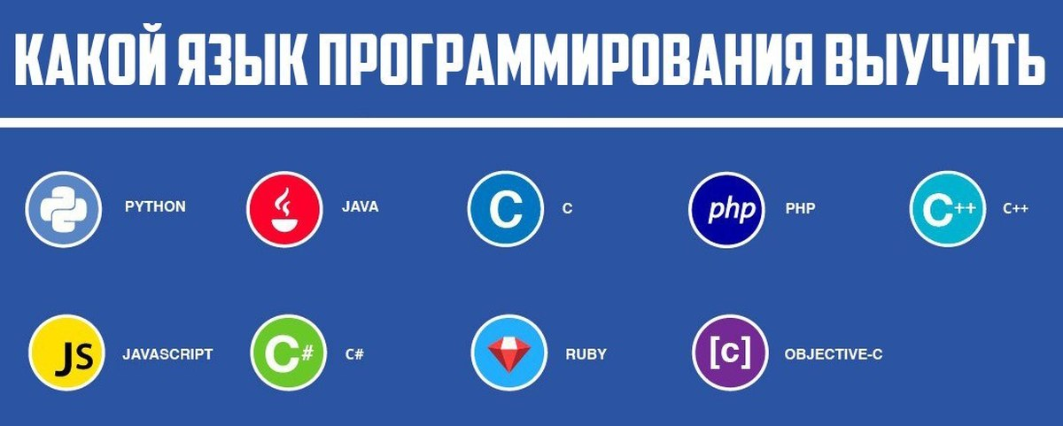
Как научить «программировать в общем», чтобы раз — и готово?

Slide 3
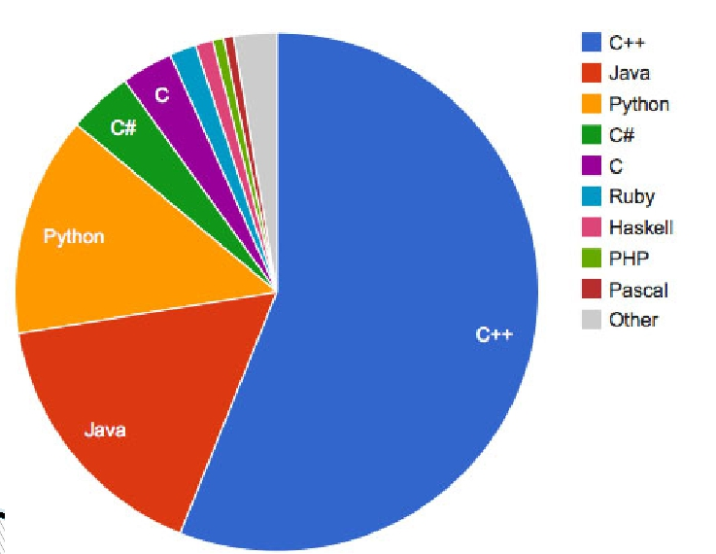
Язык — это инструмент, который направляет мысли и помогает решать определенный круг задач.
Важно научиться учиться — пробовать новые идеи, осваивать новые технологии, применять их в нужном месте и в нужное время.

Slide 4
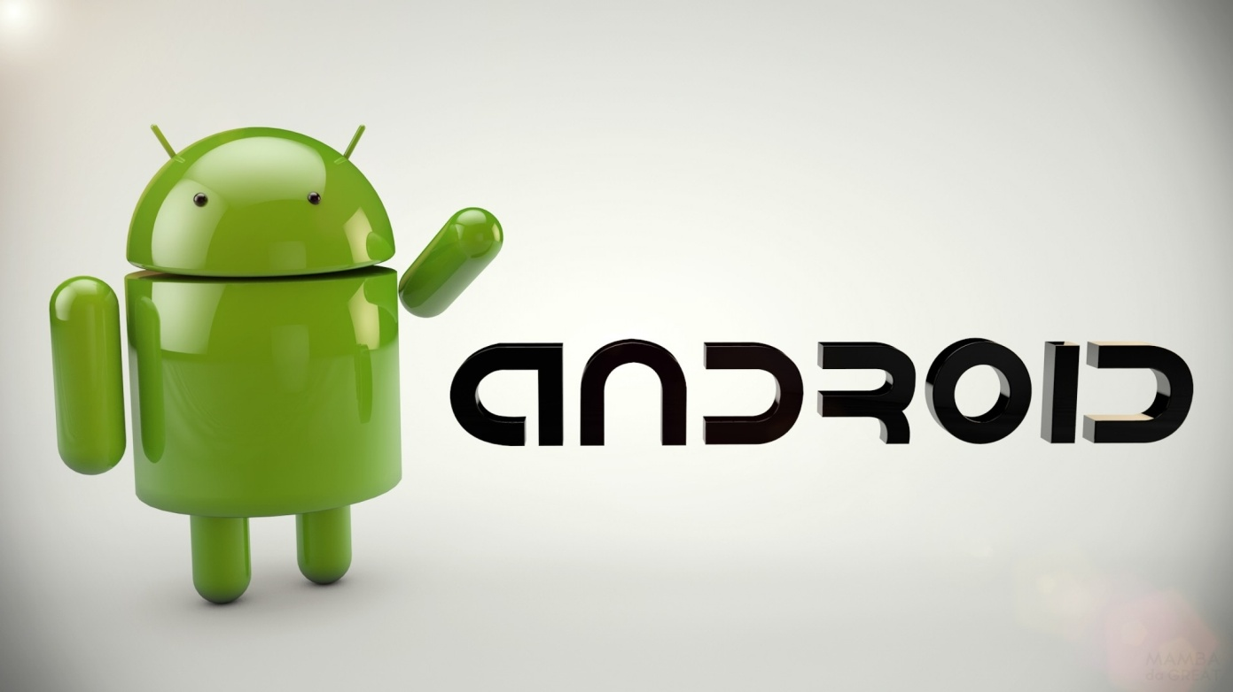
Самыми распространенными и открытыми для программирования являются устройства на популярной платформе Android.
Среды визуального
программирования
позволяют научить
создавать мобильные
приложения учеников с разными навыками в области алгоритмизации и программирования.

Slide 5

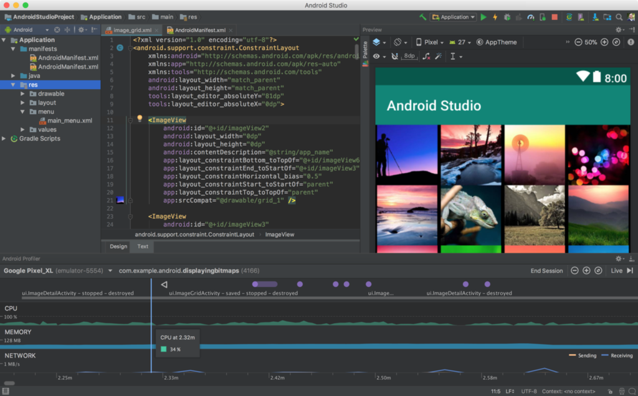
ANDROID
Визуальные логические блоки с уже готовыми действиям, функциями для работы с социальными сетями, веб-сайтами и др.
Мультимедийный контент (распознавание речевых команд, синтезирование речи)

Slide 6
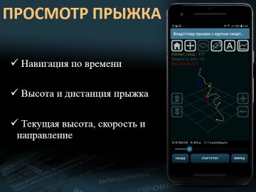
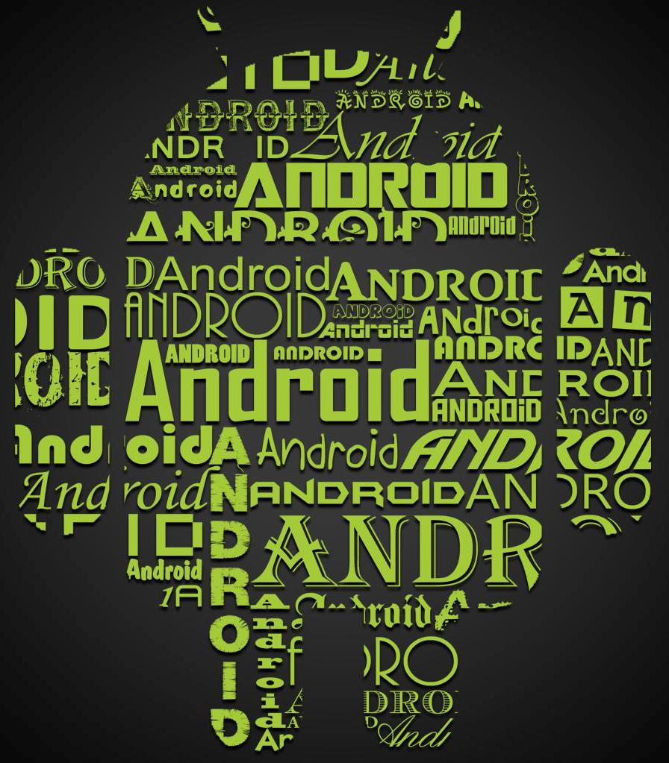
Программирование
на практических примерах.
Реальные существующие
задачи.
От простого к сложному.
Через практику к теории.
Самостоятельное обучение.
Коллективное взаимообучение.

Slide 7
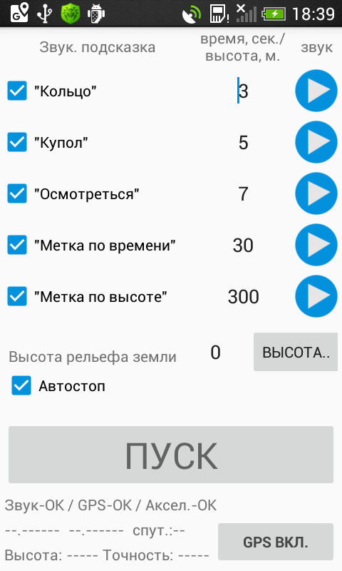
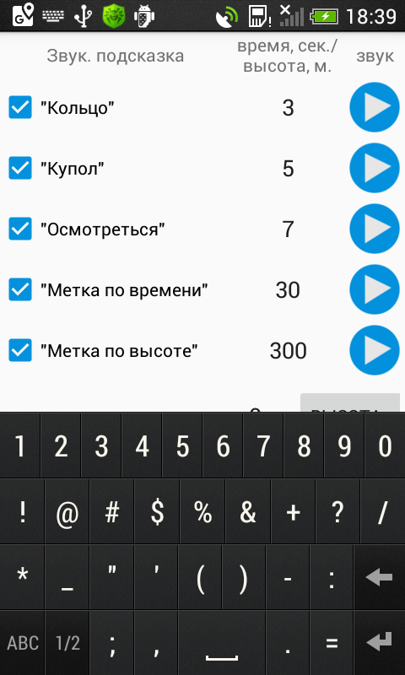
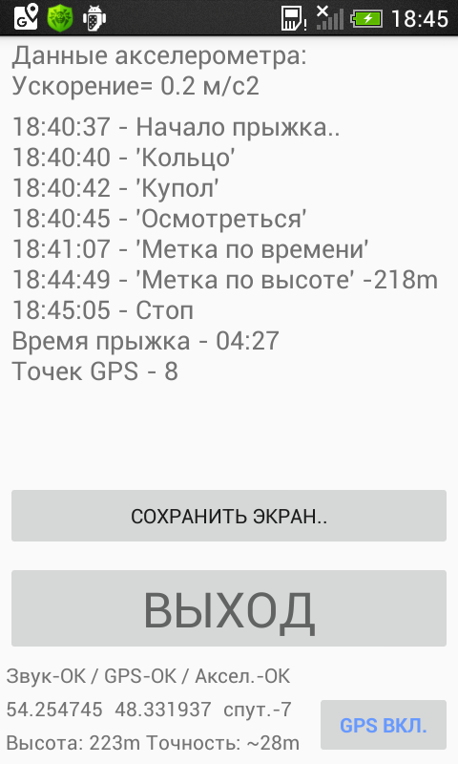
Мобильное приложение «КУПОЛ»

Slide 8
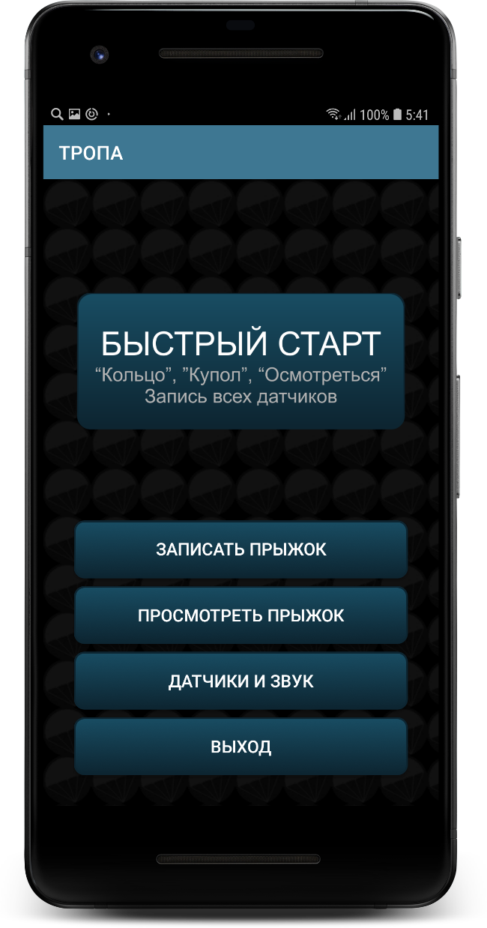
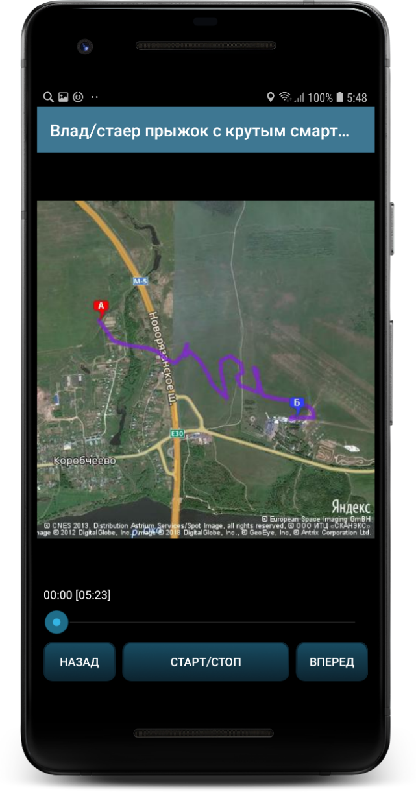
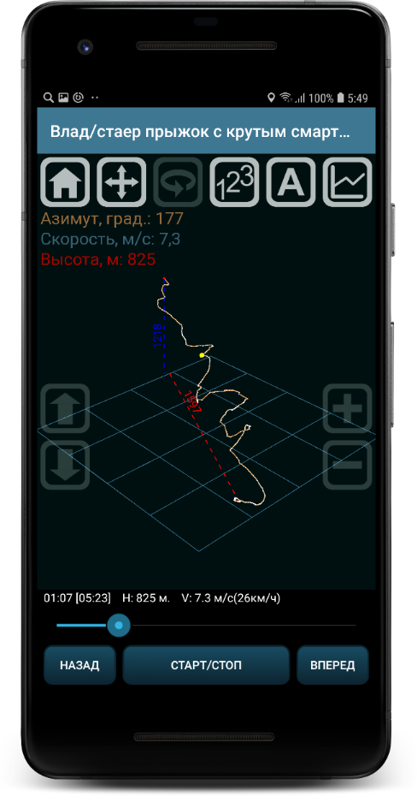
Программно-аппаратный комплекс «Тропа»

Slide 9

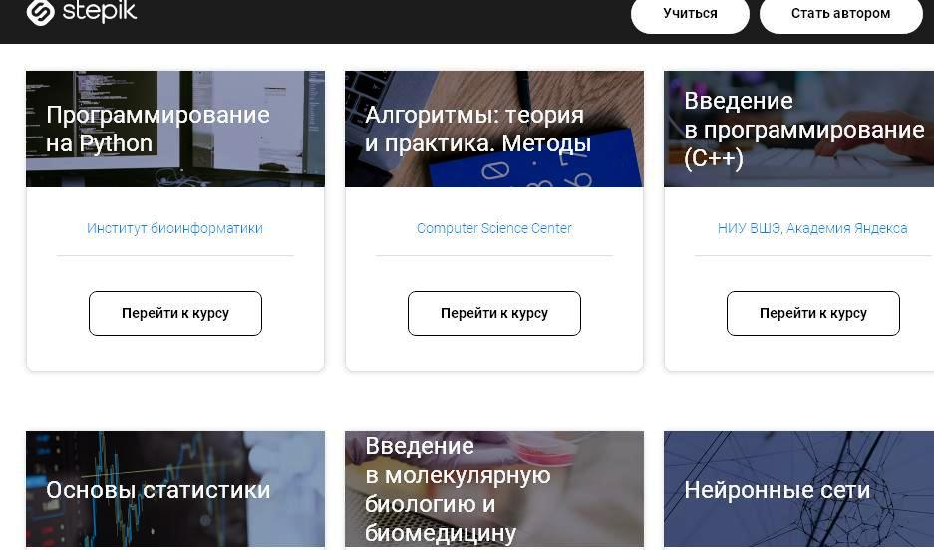
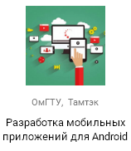
https://welcome.stepik.org/ru
Интеллектуальные обучающие решения
Облачная цифровая обучающая среда

Slide 10
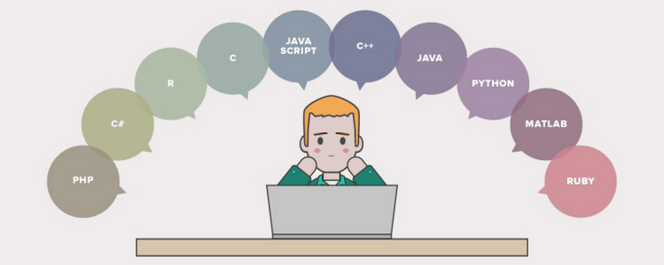
Важно как уметь мыслить и учиться, так и знать конкретные технологии, их сильные и слабые стороны

